Slide 1
Мастер – класс «История в картинках»
Государственное бюджетное общеобразовательное учреждение Самарской область средняя общеобразовательная школа № 2 ж.-д. ст. Шентала муниципального района Шенталинский Самарской области структурное подразделение детский сад «Звездочка»
ж/д. ст. Шентала

Slide 2
Виды рассказывания по картине:
Описание предметных картин – это связное последовательное
описание изображенных на картине предметов или
животных, их качества, свойств, действий.
2. Описание сюжетной картины – это описание
изображенной на картине ситуации, не выходящей за
пределы содержания картины.
3. Рассказ по последовательной сюжетной серии картин: ребенок рассказывает
о содержании каждой сюжетной картинки из серии, связывая их в один рассказ.

Slide 3
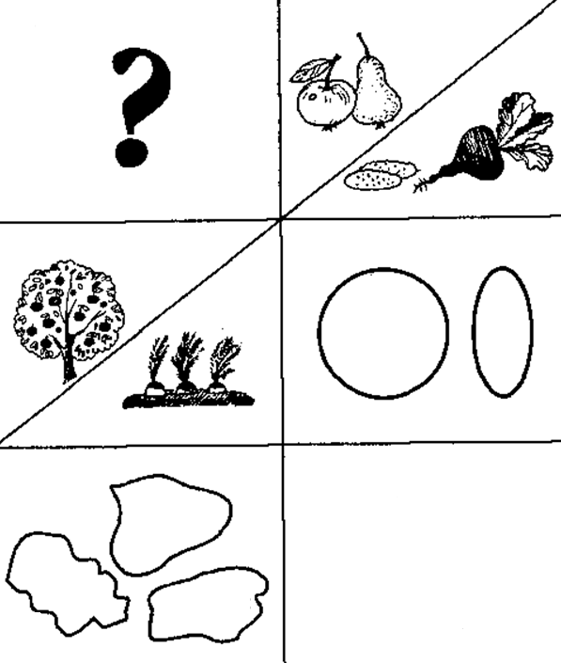
Описательный рассказ
Образец. Это помидор. Он овощ. Растет в огороде. Он круглый, красный. Помидоры можно есть сырыми. Из помидоров можно приготовить томатный сок.

Slide 4
Составьте описательный рассказ об овощах и фруктах по схеме

Slide 5
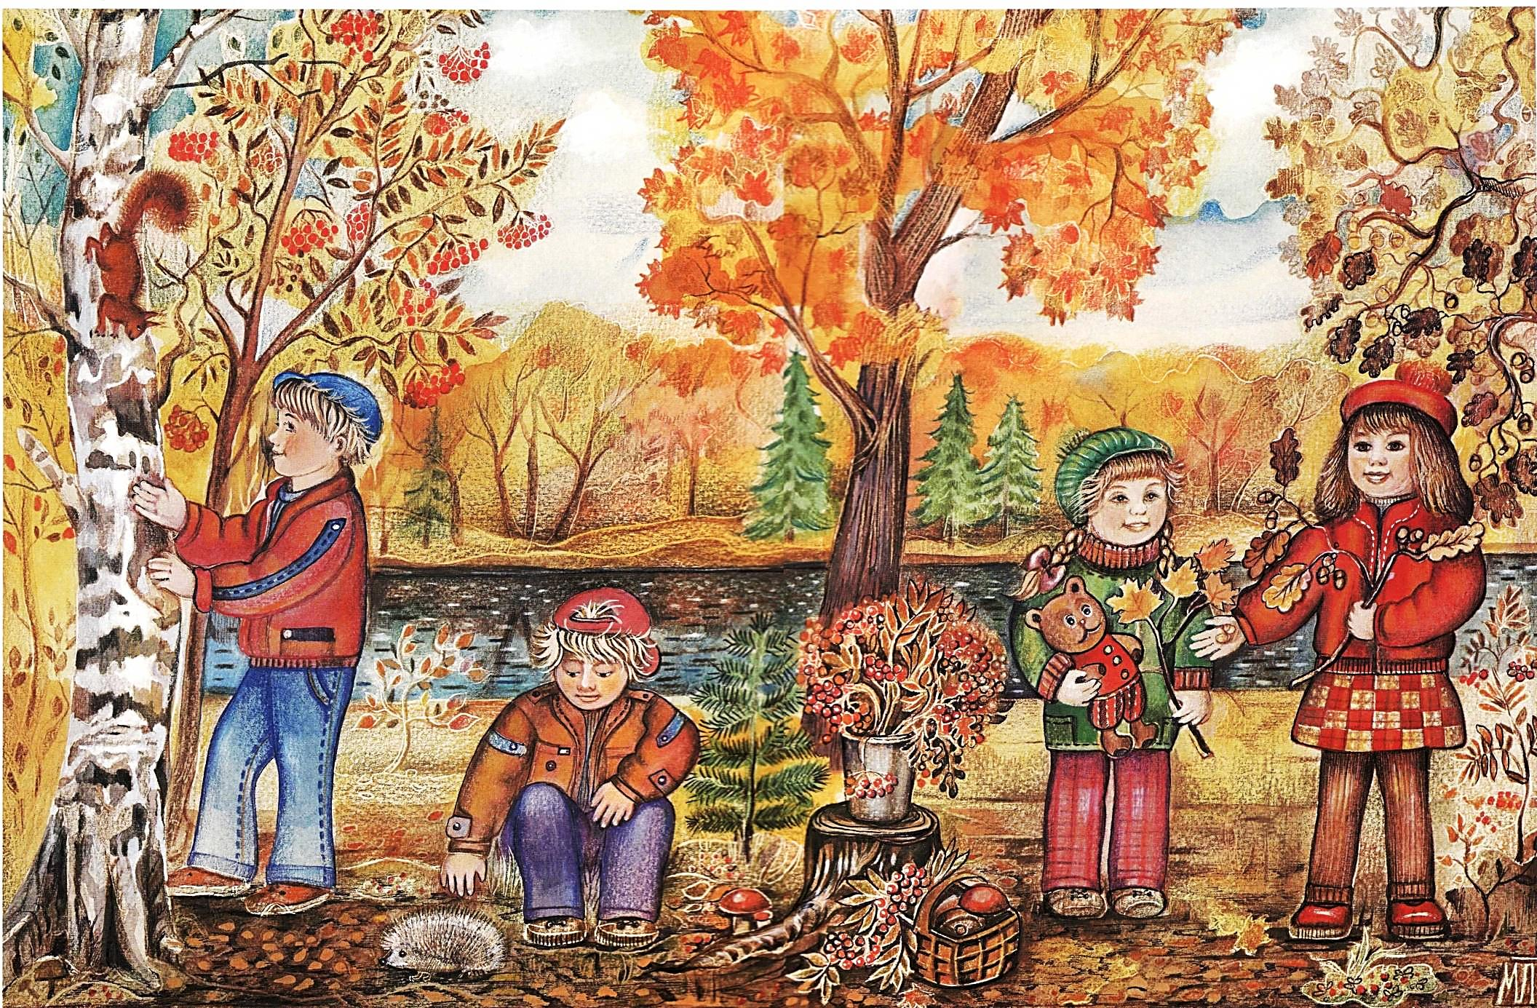
Рассказ по сюжетной картине
Работа по формированию навыка рассказывания по картине состоит из
3 этапов:
выделение значимых для развития сюжета фрагментов картины;
определение взаимосвязи между ними;
объединение фрагментов в единый сюжет.
Образец. Наступила золотая осень. Листья на деревьях пожелтели, покраснели и стали опадать. В лесу появилось много грибов, созрела рябина, желуди стали коричневыми.
Дети пришли в лес на прогулку. Они одеты в легкие курточки и шапочки, потому что осенью стало холодно. Один мальчик увидел возле пенька ежа и стал его рассматривать. Другой мальчик наблюдает за белкой. Девочки подняли с земли ветки дуба и клена. Наверное, ночью был сильный ветер, который обломал ветки. Около пенька стоит корзина с грибами, которые собрали дети.
Дети очень понравилось в осеннем лесу.

Slide 6
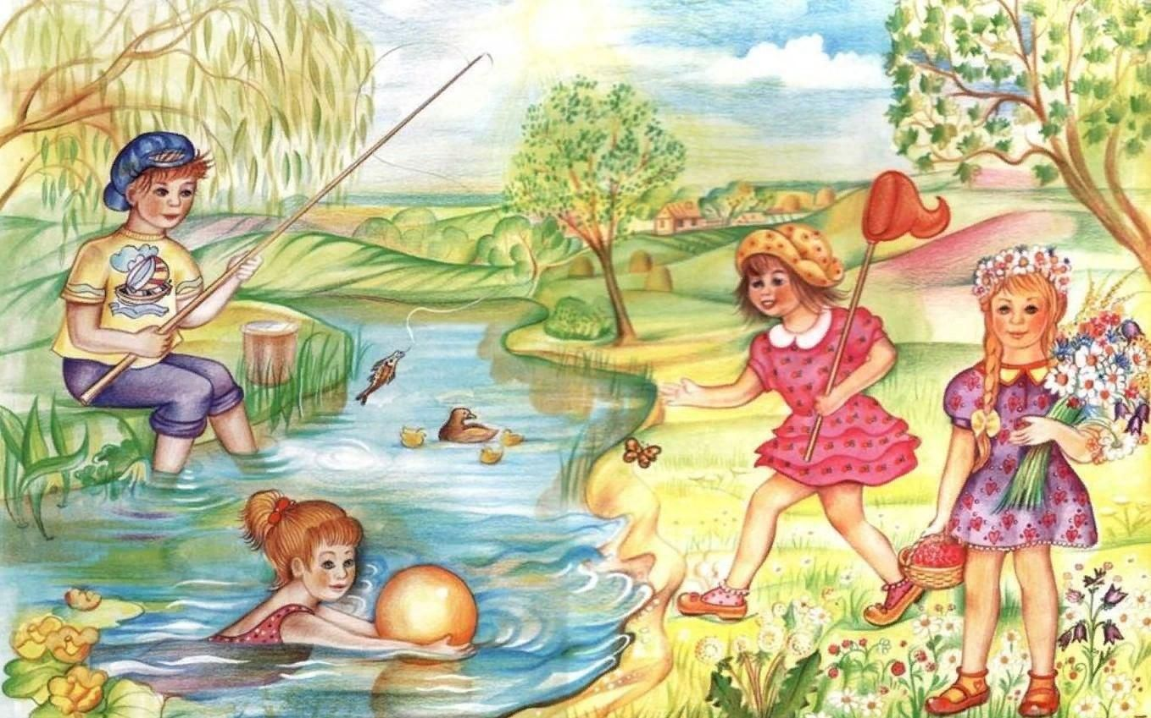
Составьте рассказ по сюжетной картине

Slide 7
Рассказ по серии сюжетных картинок
Вопросы:
1.Какое время года изображено на картинке?
2. Где были дети и кого они нашли?
3. Что случилось с воробьем?
4. Как помогли ему дети?

Slide 8
Рассказ по серии сюжетных картинок
Образец. Была зима. Стояли сильные морозы. Дети нашли в парке на снегу воробушка. Он замерз. Они положили воробушка в варежку и понесли домой. Дома дети накормили птичку хлебными крошками и семечками. Когда кончились сильные морозы, дети повесили в парке кормушку с кормом.

Slide 9
Рассмотрите картинки, определите правильную последовательность и составьте рассказ

Slide 10
Спасибо за внимание!

